Slide 1

Certifikáty a elektronické podpisy prakticky a jednoduše
Datové schránky a advokáti – část 2
Ing. Pavel Tesař
IT konzultant
email: tesarpa@gmail.com,

Slide 2
Základní pojmy – maximálně zjednodušeně
Elektronický podpis
  slouží k ověření neporušenosti (integrity) dokumentu
  autor podpisu je neověřitelný, čas podepsání je neověřitelný
  = nemá prakticky žádnou hodnotu
Uznávaný elektronický podpis
(ve smyslu zákona č. 227/2000 Sb., o el. podpisu)
  je založen na certifikátu, vydaném akreditovaným poskytovatelem certifikačních služeb
  obsahuje identifikaci osoby, pro kterou byl certifikát vydán
  zajišťuje neodmítnutelnost odpovědnosti
  je ekvivalentem běžného podpisu

Slide 3
Základní pojmy – maximálně zjednodušeně
Elektronická značka
  technicky totéž jako el. podpis
  rozdíl je ten, že certifikát byl vydán pro organizaci
Časové razítko
  technicky totéž jako el. podpis
  pokud bylo vydáno kvalifikovanou certifikační autoritou, osvědčuje čas podpisu
Certifikát
  veřejný šifrovací klíč, vydaný certifikační autoritou
  mohu poslat či dát komukoliv – neohrožuji tak své bezpečí

Slide 4
Základní pojmy – maximálně zjednodušeně
Privátní klíč
  soukromý šifrovací klíč, který je “v páru” k veřejnému klíči
  je chráněný heslem – nesmím jej předat nikomu
Komerční certifikát
  “běžný” certifikát vydaný certifikační autoritou
Kvalifikovaný certifikát
  certifikát vydaný akreditovaným poskytovatelem certifikačních služeb jako “kvalifikovaný” podle zákona o el. podpisu
Kořenový certifikát (certifikační autority)
  otec všech certifikátů, vydaných certifikační autoritou

Slide 5
Základní pojmy – maximálně zjednodušeně
Certifikační autorita
  služba zajišťující vydání certifikátu
  mohu zprovoznit na svém PC = negarantuje vůbec nic
Akreditovaná certifikační autorita
  komerční poskytovatel certifikačních služeb, který splnil podmínky pro autorizaci ze strany Ministerstva vnitra
    I.CA www.ica.cz
    Postsignum, www.postsignum.cz
    eIdentity, www.eidentity.cz
Přehled udělených akreditací
  http://www.mvcr.cz/clanek/prehled-udelenych-akreditaci.aspx

Slide 6
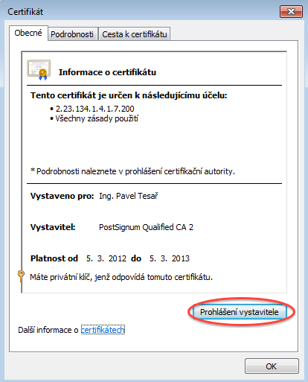
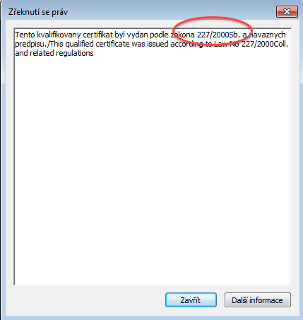
Základní pojmy – maximálně zjednodušeně
Jak poznám kvalifikovaný certifikát?
  Buď se podívám na prohlášení vystavitele:

Slide 7
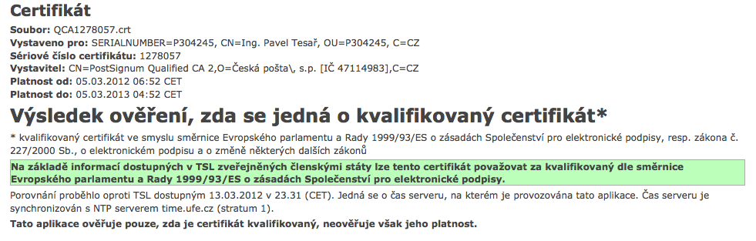
Základní pojmy – maximálně zjednodušeně
Jak poznám kvalifikovaný certifikát?
  Nebo použiji webovou aplikaci CertIQ, viz http://tsl.gov.cz/

Slide 8
Základní pojmy – Shrnutí
Elektronický podpis založený na certifikátu vydaném neakreditovanou certifikační autoritou nemá žádnou právní váhu.
  Totéž platí pro elektronickou značku a časové razítko.
Uznávaný elektronický podpis = zaručený elektronický podpis založený na kvalifikovaném certifikátu vydaném akreditovaným poskytovatelem certifikačních služeb. Je ekvivalentem podpisu osoby.
  Obdobně hovoříme o uznávané elektronické značce
  a kvalifikovaném časovém razítku.

Slide 9
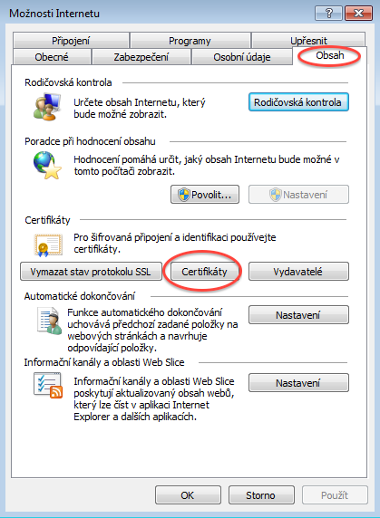
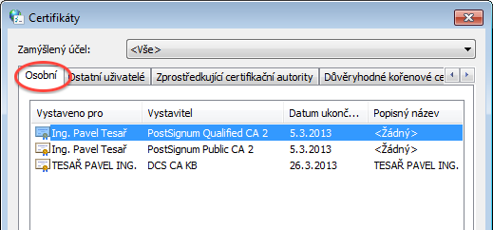
úložiště certifikátů
Kde jsou na počítači certifikáty?
  Ve Windows jsou obvykle v úložišti
  certifikátů, viz
  “Možnosti internetu” / Obsah / Certifikáty.

Slide 10

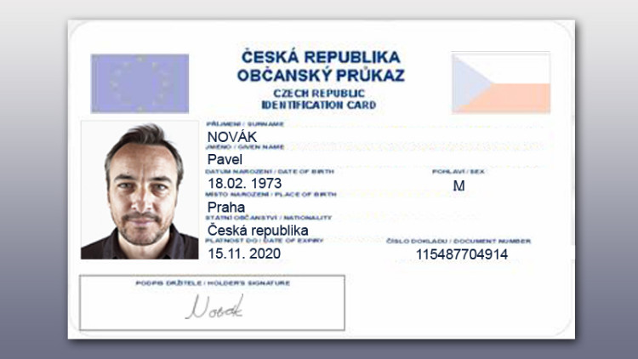
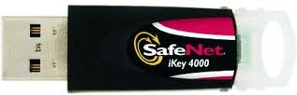
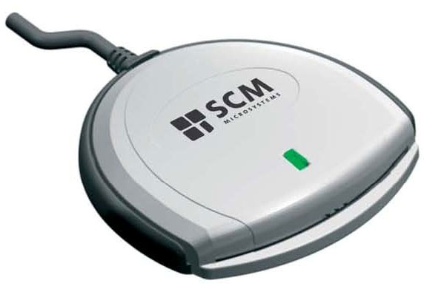
úložiště certifikátů
Kde jsou na počítači certifikáty?
  Ale mohou být i na čipové kartě nebo na USB tokenu
  na advokátním průkazu, na elektronickém občanském průkazu…
  www.bezpecnyklic.cz
  http://www.ica.cz/Ctecky.aspx

Slide 11
způsoby použití certifikátů
I. Serverový komerční (SSL) certifikát
  autentizuje server vůči uživateli (aby si uživatel mohl být jist, že je na správném serveru = ochrana proti podvržení web stránek)
  šifruje komunikaci mezi serverem a klientem
II. Osobní komerční certifikát
  autentizuje uživatele vůči serveru (slouží k přihlášení uživatele k webové aplikaci – např. elektronické bankovnictví nebo do datové schránky)
  lze využít např. pro šifrování dat na PC, šifrování emailu apod.
III. Osobní kvalifikovaný certifikát
  slouží k vytváření uznávaného elektronického podpisu

Slide 12
Praktické postupy I.
Instalace kořenového certifikátu
  Nutná podmínka pro kontrolu platnosti všech certifikátů, vydaných konkrétní certifikační autoritou.
  Postup:
      Stáhnu certifikát z webu certifikační autority.
        http://www.postsignum.cz/certifikaty_autorit.html
        http://www.ica.cz/Korenove-certifikaty.aspx
        http://www.eidentity.cz/Install.html
      Poklepáním nainstaluji.
      Ověřím si kontrolní součet dle webu Ministerstva vnitra, viz http://www.mvcr.cz/clanek/e-podpis-povinne-zverejnovane-informace-vysledky-overeni-platnych-kvalifikovanych-systemovych-certifikatu-akreditovanych-poskytovatelu-certifikacnich-sluzeb.aspx.

Slide 13
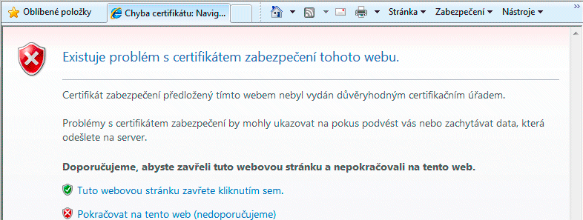
Praktické postupy I.
Pokud nemám nainstalovaný kořenový certifikát, vůbec se do datové schránky nepřihlásím.

Slide 14
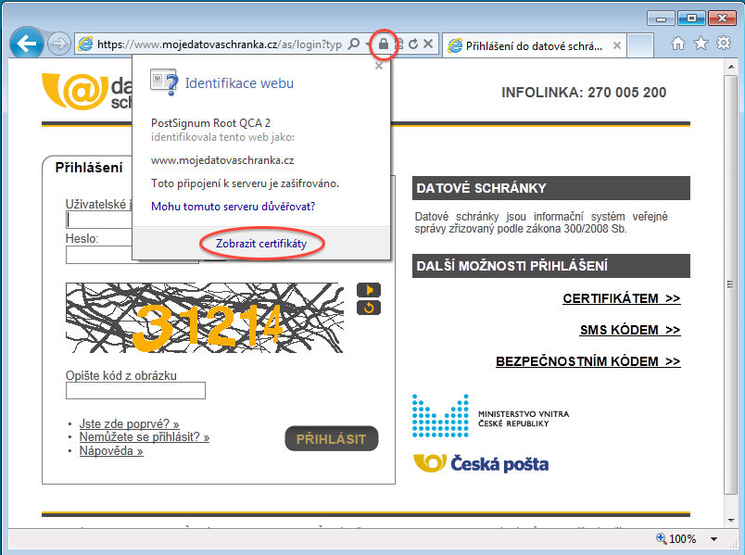
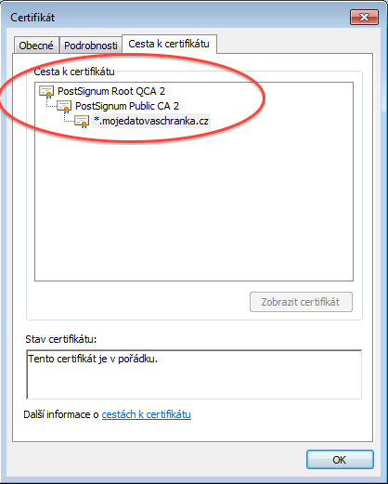
Praktické postupy I.
Když mám kořenový certifikát, web datových schránek se zobrazí a můžu si zkontrolovat “zámeček”.

Slide 15

Praktické postupy II.
Přihlášení komerčním certifikátem do datové schránky
  Předpokladem je, že mám osobní komerční certifikát a že jsem si jej zaregistroval pro přihlášení do své datové schránky

Slide 16
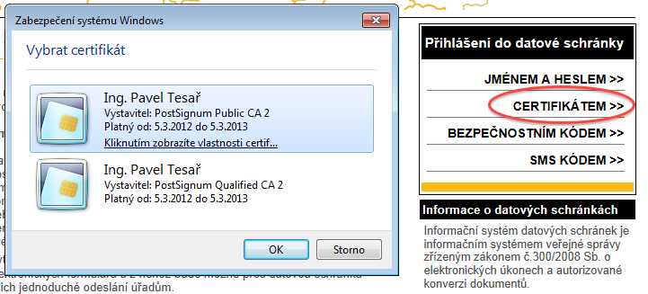
Praktické postupy
Přihlášení komerčním certifikátem do datové schránky
  Jdu na webovou stránku www.mojedatovaschranka.cz a zvolím variantu přihlášení certifikátem.
  Vyberu certifikát.

Slide 17
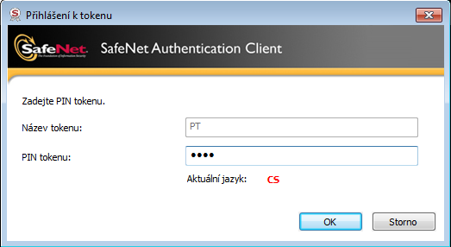
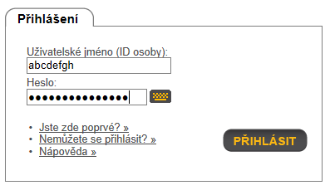
Praktické postupy II.
Přihlášení komerčním certifikátem do datové schránky
  Zadám heslo k certifikátu.
  Zadám jméno a heslo k datové schránce.

Slide 18
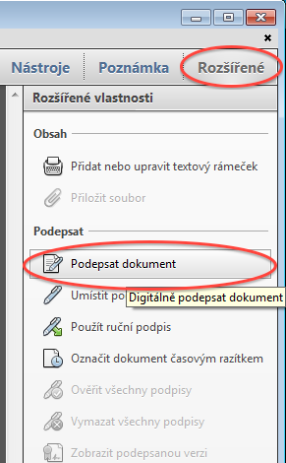
Praktické postupy III.
Podepisování PDF dokumentů (Adobe Acrobat)
  Otevřu dokument v Acrobatu.
    dokument musí být vytvořen tak, aby měl povolené podepisování
  Klepnu na “podepsat dokument”
  pozn.:
      povolení podepisování umožňuje plná verze Adobe Acrobat
      podepisovat umí i Acrobat Reader

Slide 19
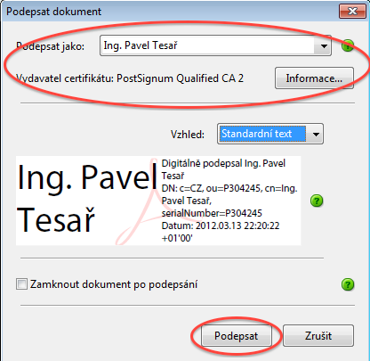
Praktické postupy III.
Podepisování PDF dokumentů (Adobe Acrobat)
  Vyberu certifikát

Slide 20
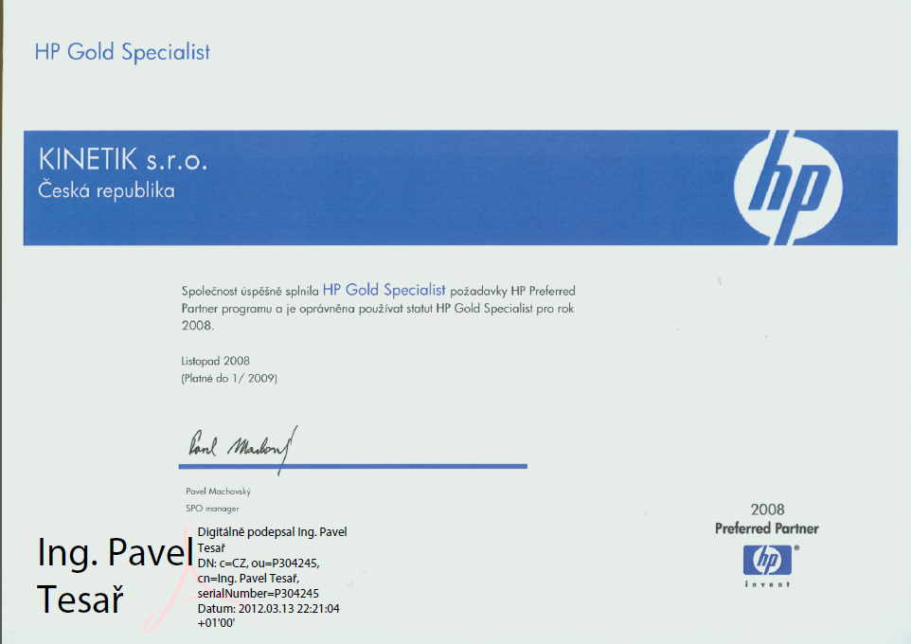
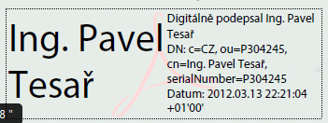
Praktické postupy III.
Podepisování PDF dokumentů (Adobe Acrobat)
  Umístím podpis do rámečku na stránku

Slide 21
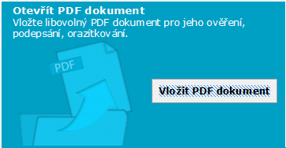
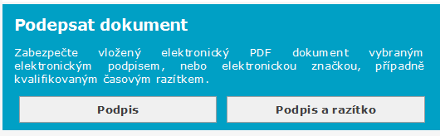
Praktické postupy III.
Podepisování PDF dokumentů (SecuStamp)
  Otevřu formulář SecuStamp Smart Form (www.secustamp.com)
  Zvolím Vložit PDF dokument
  Vyberu “Podepsat dokument”

Slide 22
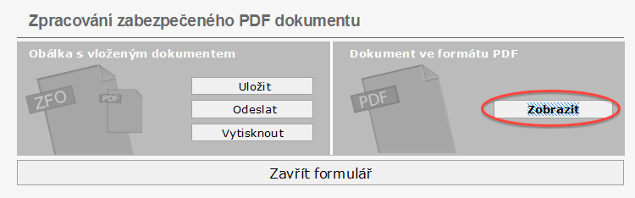
Praktické postupy III.
Podepisování PDF dokumentů (SecuStamp)
  Vyberu certifikát
  Zadám heslo k certifikátu
  Otevřu podepsaný dokument
  Uložím podepsaný soubor.

Slide 23
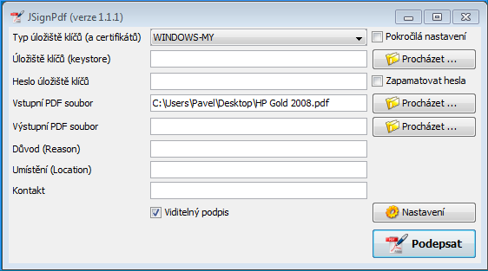
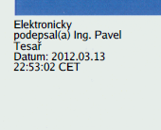
Praktické postupy III.
Podepisování PDF dokumentů (JSignPdf)
    zdarma dostupný program, viz http://jsignpdf.sourceforge.net/
  Spustím program JSignPdf
  Vyberu PDF soubor
  Dám podepsat
  Prohlédnu
  výsledek

Slide 24
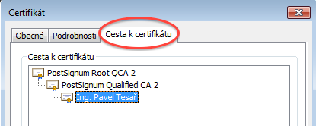
Ověřování elektronického podpisu
Jak poznám, že je elektronický podpis platný?
  Provedu postupně:
    ověření integrity dokumentu
    ověření platnosti certifikátu k datu podpisu (bez časového razítka nelze)
    ověření, zda certifikát nebyl zneplatněn (revokován)
  To celé opakuji pro každý certifikát na cestě

Slide 25
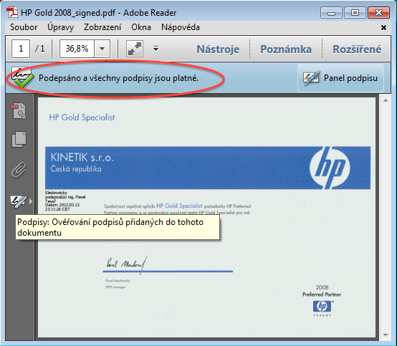
Ověřování elektronického podpisu v Adobe Acrobat
Adobe Acrobat nabízí uživatelům podporu při ověření stavu podpisů.
  Neumí nicméně
  automatizovaně
  rozpoznat uznávané
  elektronické podpisy.
  Prohlásí tedy za platné
  i podpisy, které jsou založeny
  na komerčním certifikátu.

Slide 26
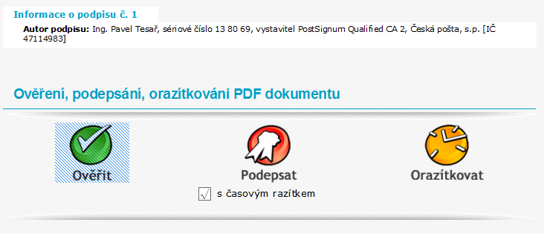
Ověřování el. podpisu v SecuStamp Smart form
Smart Form nabízí uživatelsky komfortní způsob ověření, jehož algoritmus je shodný s ověřením v procesu autorizované konverze.

Slide 27
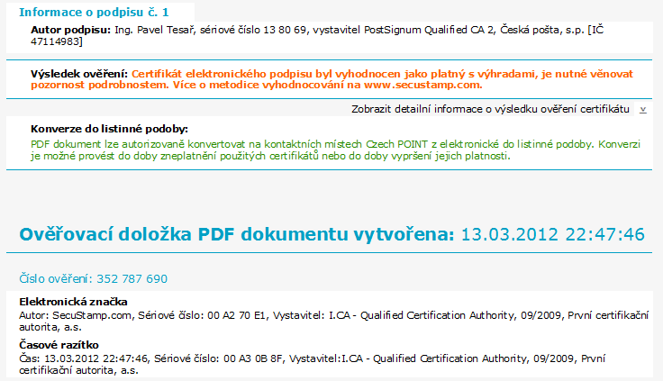
Ověřování el. podpisu v SecuStamp Smart form
Výstupem je jednak ověření podpisů, ale též vyhotovená ověřovací doložka s časovým razítkem.
  Podmínkou je však účet u provozovatele SecuStamp.com + zaplacený kredit časových razítek.

Slide 28
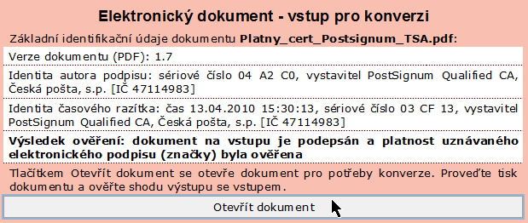

Ověřování podpisu v procesu autorizované konverze
Advokáti mají možnost využít aplikaci pro provádění autorizované konverze.
  Konverzní aplikace obsahuje funčnost ověření el. podpisu + časového razítka obsaženého v předloženém PDF dokumentu. Používání konverzní aplikace v rámci Czech POINT je pro advokáty zdarma.

Slide 29
Informační zdroje
Báječný svět elektronického podpisu
  Elektronická kniha Jiřího Peterky, viz http://www.bajecnysvet.cz/
  Naprosto všeobjímající a podrobný průvodce
Oficiální stránky Ministerstva vnitra
  http://www.mvcr.cz/clanek/informace-k-pouzivani-elektronickeho-podpisu.aspx
Ověřování kvalifikovaných certifikátů
  aplikace CertIQ, provozovaná MV ČR, http://tsl.gov.cz/

